Slide 1
Astrid Lindgrenová
(1907 – 2002)

Slide 2
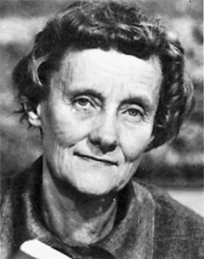
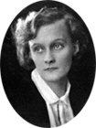

Slide 3
Švédská prozaička
Držitelka Ceny Hanse Christiana Andersena za rok 1958
Prózy pro děti
Filmové a divadelní scénáře
V českém prostředí: od 60. let, ale „temnější“ tvorba až v 90. letech
Je po ní pojmenována cena za literaturu pro děti a mládež – Cena Astrid Lindgrenové (The Astrid Lindgren Award)

Slide 4

Britt-Mari se svěřuje (1944)

Slide 5

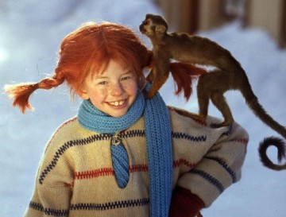
Pipi Dlouhá punčocha (1945, česky 1977)

Slide 6


Kalle Blomkvist zasahuje (1946, česky 1964)

Slide 7
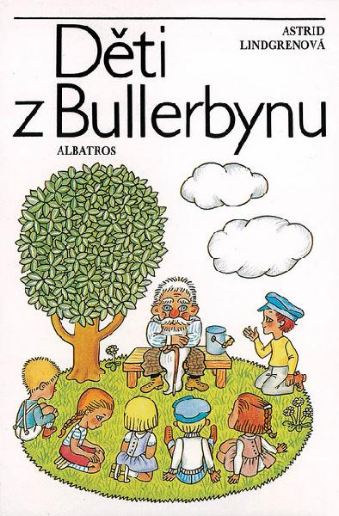
Děti z Bullerbynu (1947, česky 1962)

Slide 8
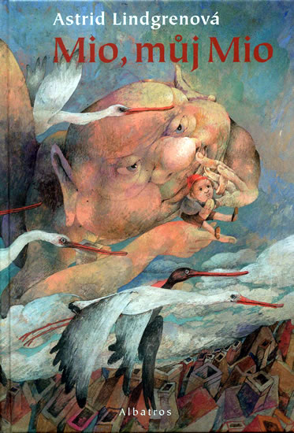
Mio, můj Mio (1954, česky 1997)

Slide 9
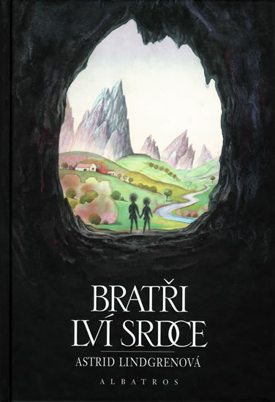
Bratři Lví srdce (1973, č. 1994)

Slide 10

Karkulín ze střechy (1955, č. 1983)

Slide 11

Emil Neplecha (Emil z Lönnebergy, 1963 – 1970)

Slide 12


Ronja, dcera loupežníka (1981, č. 1987)

